Slide 1
Ê-mi-li
Pô-tô-mác
Giôn-xơn
Oa-sinh-tơn
Mo-ri-xơn

Slide 2
Để đốt những nhà thương, trường học
Giết những con người chỉ biết yêu thương
Giết những trẻ em chỉ biết đến trường
Giết những đồng xanh bốn mùa hoa lá
Và giết cả những dòng sông của thơ ca nhạc hoạ?

Slide 3
Khi đã sáng bừng lên ngọn lửa
Đêm nay mẹ đến tìm con

Slide 4
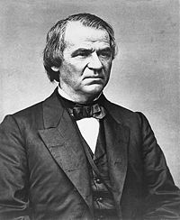

Slide 5
Đọc diễn cảm
Khổ 1: +) Lời chú Mo-ri-xơn: đọc chậm, thể hiện sự trang nghiêm
+) Giọng bé Ê-mi-li: cao giọng, hồn nhiên

Slide 6
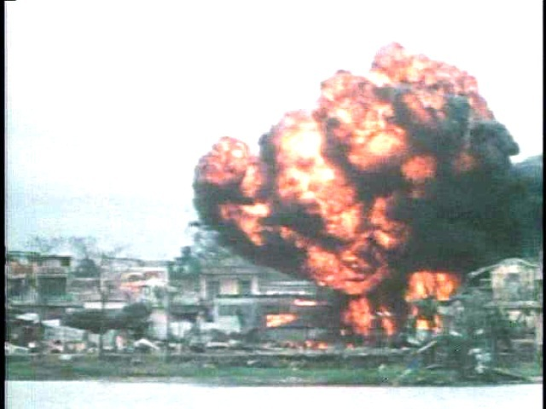
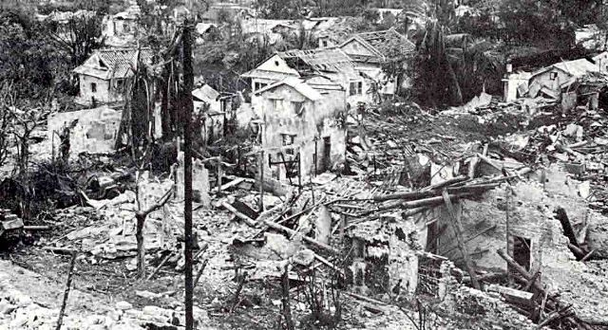

Slide 7
Chú Mo-ri-xơn lên án cuộc chiến tranh xâm lược của Mỹ vì:
Chúng ném bom
Na-pan,B52, hơi độc
Giết trẻ em vô tội….
Đốt bệnh viên,
trường học
Cuộc chiến tranh
phi nghĩa,
vô nhân đạo
Chú Mo-ri-xơn
quyết định
tự thiêu
để phản đối
chiến tranh

Slide 8
Đọc diễn cảm
Khổ 1: +) Lời chú Mo-ri-xơn: đọc chậm, thể hiện sự trang nghiêm
+) Giọng bé Ê-mi-li: cao giọng, hồn nhiên
Khổ 2: Cao giọng, thể hiện sự phẫn nộ
Khổ 3+4: Đọc chậm, thể hiện sự nghẹn ngào, xúc động

Slide 9
Ê_mi_li con ôi !
Trời sắp tối rồi…
Cha không bế con về được nữa!
Khi đã sáng bừng lên ngọn lửa
Đêm nay mẹ đến tìm con
Con sẽ ôm lấy mẹ mà hôn
Cho cha nhé
Và con sẽ nói giùm với mẹ:
Cha đi vui, xin mẹ đừng buồn!
Oa_sinh_tơn
Buổi hoàng hôn
Ôi những linh hồn
Còn, mất?
Đã đến phút lòng ta sáng nhất!
Ta đốt thân ta
Cho ngọn lửa sáng lòa
Sự thật.

